Slide 1
LIGA ZÁKLADNÍCH ŠKOL V ORIENTAČNÍM BĚHU
XXXXVI. ročník

Slide 2
Při čtvrtém a posledním kole Ligy základních škol v orientačním běhu v tomto roce nám konečně počasí přálo.
Děti běžely senzačně a jejich krásné výsledky nám dopomohly ke skvělému konečnému výsledku:
Mezi 12 školy jsme se umístili na krásném
6. místě s celkovými 57 body.

Slide 3
Výsledky 4. kola 13.4.2016 Studánka
Kategorie | Místo | Jméno | Body | Třída
H10 | 8. místo | Zalabák Ondřej | 13 b. | IV. třída
H10 | 12. místo | Pithart Adam | 9 b. | III. třída
H10 | 16. místo | Bílek Ondřej | 5 b. | II. třída
D10 | 21. místo | Zalabáková Veronika | - b. | IV. třída
D10 | 33. místo | Pithartová Anna | - b. | II. třída
D10 | 34. místo | Jiráčková Markéta | - b. | II. třída
H12 | 14. místo | Bílek Michal | 7 b. | V. třída
H12 | 16. místo | Hájek Patrik | 5 b. | V. třída
H12 | 18. místo | Hofman Michal | 3 b. | V. třída
H12 | 24. místo | Štecker Jakub | - | V. třída
H12 | 26. místo | Lahučký Josef | - | V. třída
H12 | 27. místo | Kakrda Maxim | - | V. třída
H12 | 28. místo | Vodehnal Martin | - | V. třída
D12 | 1. místo | Cachová Mirka | 20 b. | V. třída
D12 | 18. místo | Bezdíčková Natálie | 3 b. | V. třída
D12 | 23. místo | Novohradská Justýna | - b. | V. třída

Slide 4
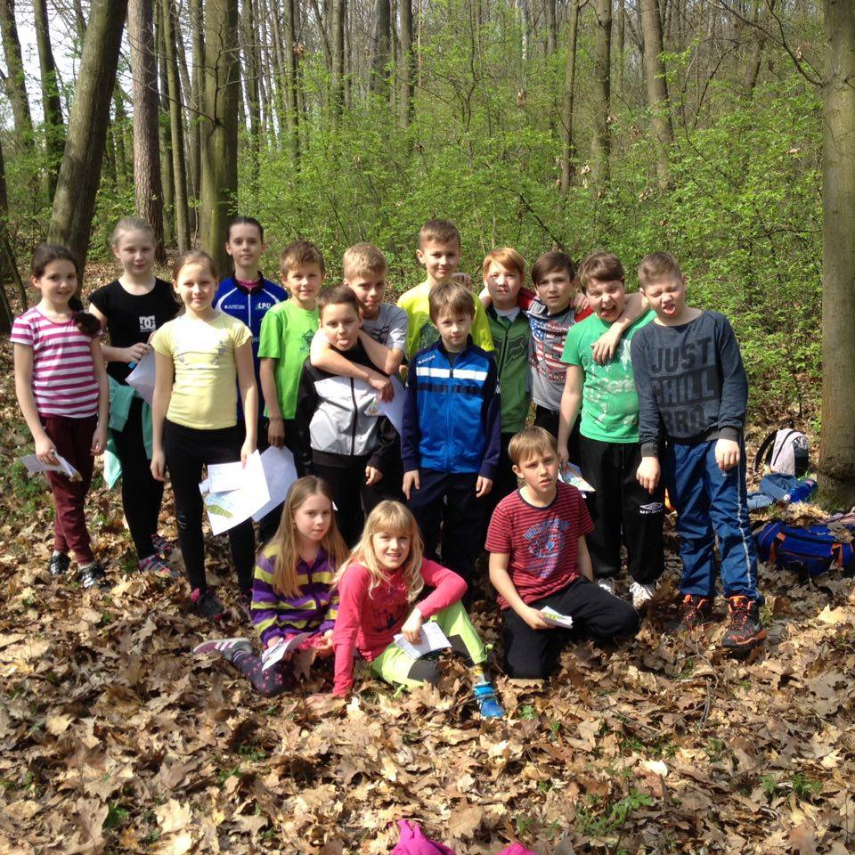
Před startem ☺

Slide 5
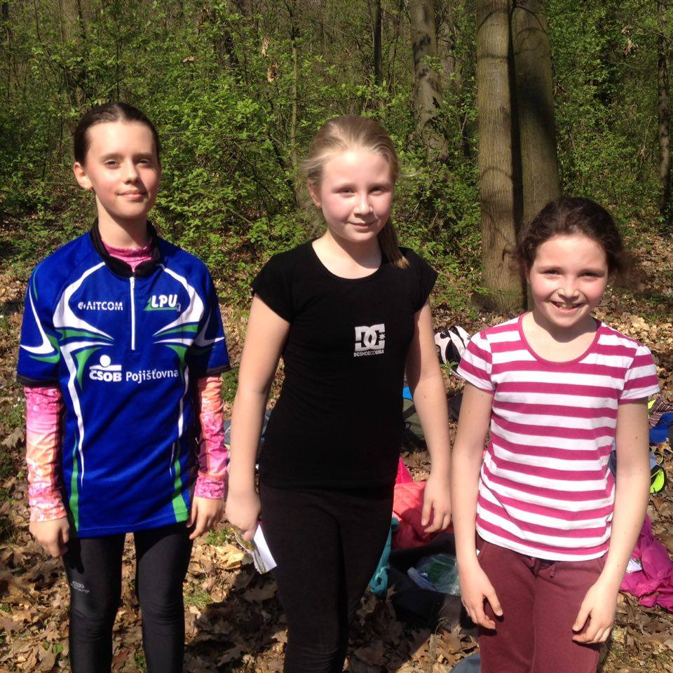
Holky z ¨pětky¨ se chtěly vyfotit samy.

Slide 6
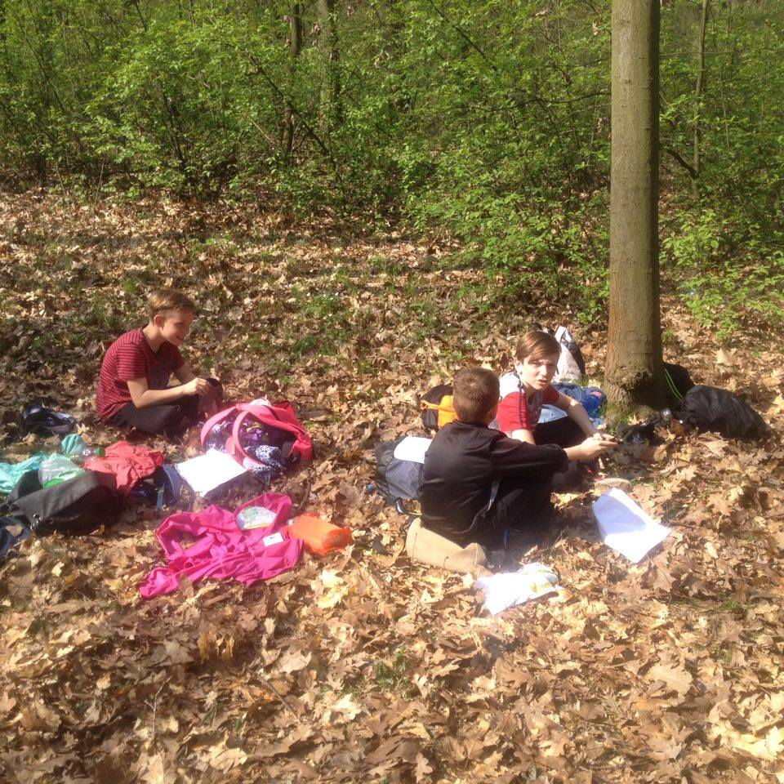
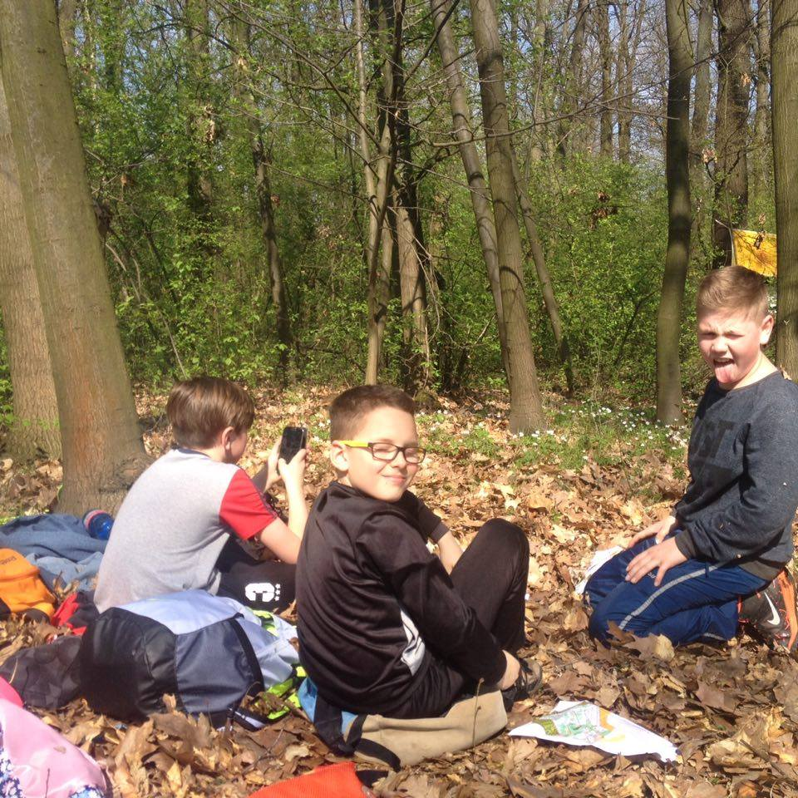
Pauzy po závodě

Slide 7
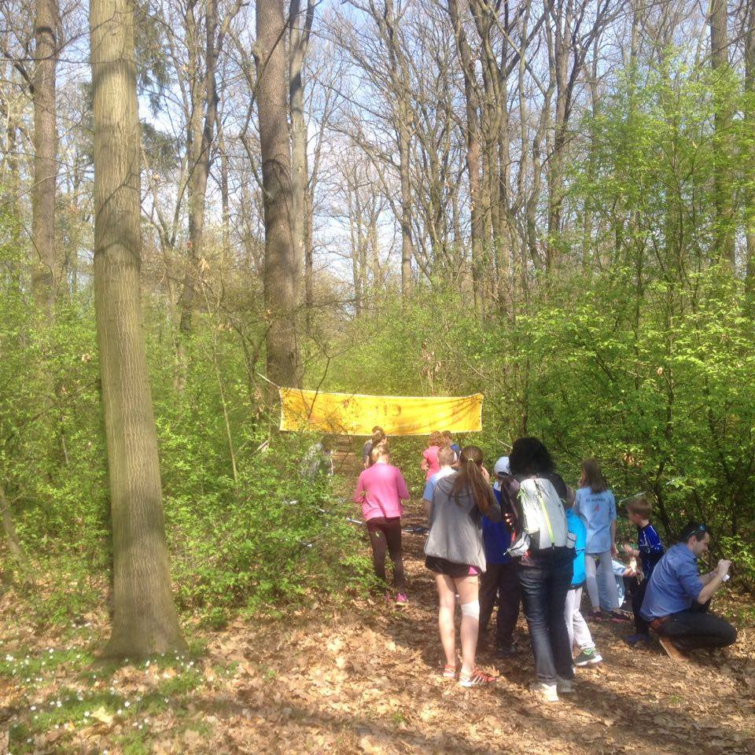
Všichni jsme zdárně doběhli do cíle.

Slide 8
Odkaz:
Pro podrobnější info:
http://lpu.cz/

